Slide 1
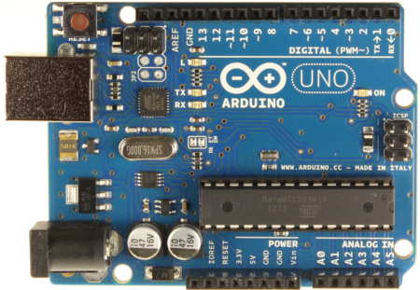
AMON ed ARDUINO
Amon intende promuovere l’ utilizzo di Arduino nel proprio modellismo dinamico.
Per questo organizza un corso di Arduino per tutti i soci Amon e GMS.
Arduino Base

Slide 2
AMON ed ARDUINO
1° giornata : CONOSCIAMO ARDUINO
cosa è Arduino
dove comprarlo
come installarlo
componenti di Arduino
accendiamo un led
istruzioni base
esercitazioni
led e lampeggi
pulsanti
facciamo un semaforo
regoliamo la luce
misuriamo la temperatura
sensore di luce

Slide 3
AMON ed ARDUINO
Cosa è Arduino
Arduino è una scheda elettronica di piccole dimensioni con un microcontrollore e circuiteria di contorno, utile per creare rapidamente prototipi e per scopi hobbistici e didattici.
Il nome della scheda deriva da quello di un BAR di Ivrea (che richiama a sua volta il nome di Arduino d'Ivrea, Re d'Italia nel 1002) frequentato da alcuni dei fondatori del progetto.
Con Arduino si possono realizzare in maniera relativamente rapida e semplice piccoli dispositivi come controllori di luci, di velocità per motori, sensori di luce, temperatura e umidità e molti altri progetti che utilizzano sensori, attuatori e comunicazione con altri dispositivi.
È fornito con un semplice ambiente di sviluppo integrato per la programmazione.
Tutto il software a corredo è libero, e gli schemi circuitali sono distribuiti come hardware libero.

Slide 4
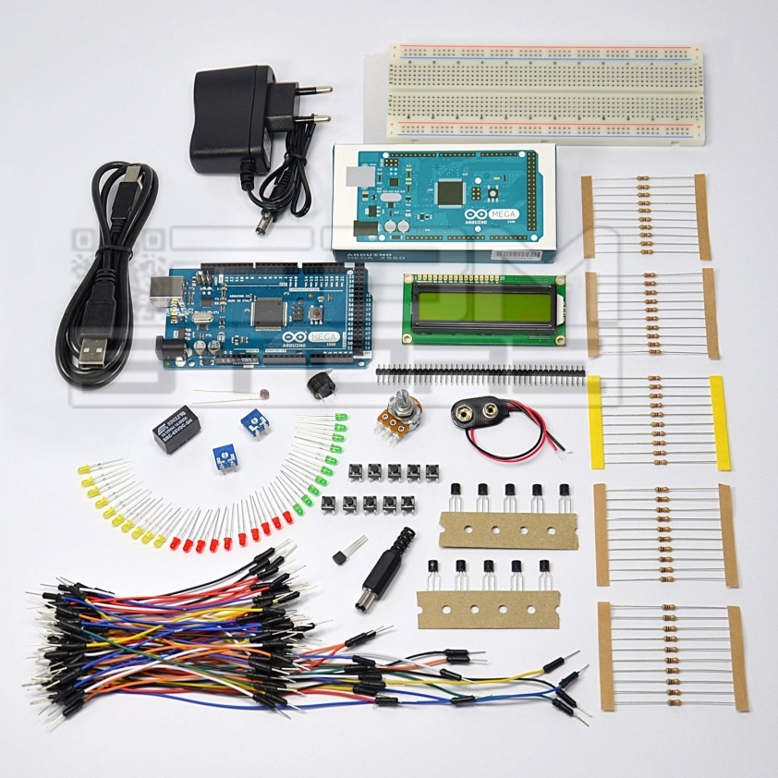
AMON ed ARDUINO
Dove comprarlo
Su Ebay in KIT Arduino UNO
Su fornitori on line tipo
ROBOT ITALY http://www.robot-italy.com/
ROBOT STORE http://www.robotstore.it/
ENOVAZ http://www.enovaz.it/
sulla pagina di Arduino www.arduino.cc

Slide 5
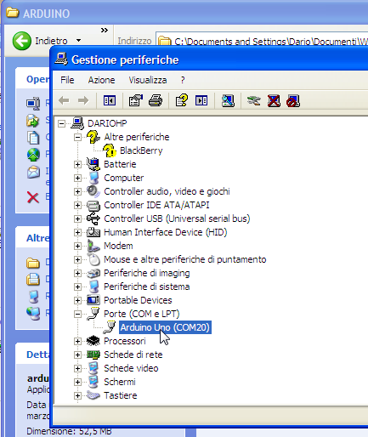
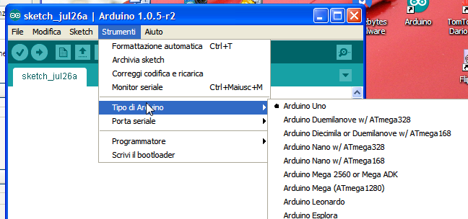
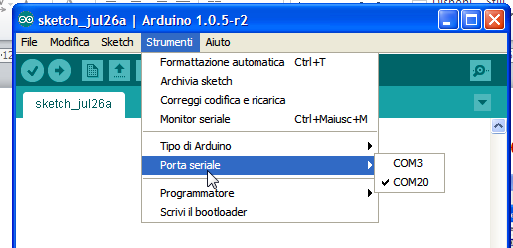
AMON ed ARDUINO
Come istallarlo
Scaricare da www.arduino.cc il software free
Lanciare il programma e collegare Arduino al PC
Se necessario cercare il corretto driver (vedere slide dopo)
Settare la porta (es. COM20) verificando su «Sistema»
Settare il tipo di Arduino

Slide 6
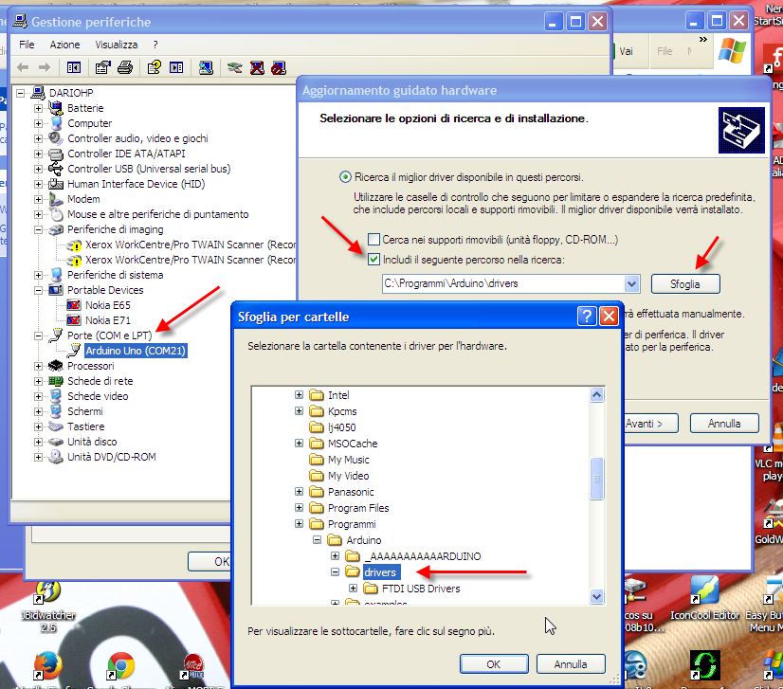
AMON ed ARDUINO
Come istallarlo
Collegare USB ad Arduino e al PC
Da Sistema – Hardware – Porte caricare il driver di porta
Il programma guiderà il caricamento
Verrà attribuita ad Arduino una Porta (da riportare sul programma Arduino)
C:\Programmi\Arduino\drivers

Slide 7
AMON ed ARDUINO
Corsi on-line
Tra i migliori in lingua italiana :
http://www.mauroalfieri.it/corso-arduino-on-line.html#percorso-base
http://imparagratis.com/index.php/linguaggi-di-programmazione/arduino-e-il-c/

Slide 8
AMON ed ARDUINO
I componenti di Arduino
Massa
Connettori Digitali
Led standard
Reset
Led corrente OK
USB
Ingresso tensione
5 V.
Micro
processore
Uscite corrente
Connettori Analogici

Slide 9
AMON ed ARDUINO
4 LED : Sulla scheda sono presenti quattro led smd denominati L, TX, RX e PWR.
Il led PWR, è facile dedurlo, si accende quando la scheda è alimentata.
I led RX e TX sono semplici da interpretare: se la scheda sta trasmettendo sull’interfaccia seriale allora il led TX lampeggia, il led SX si comporta analogamente in ricezione.
Il led denominato L, invece, è in serie sul pin 13 e si accende a comando.
TX led
Power
L led
RX led

Slide 10
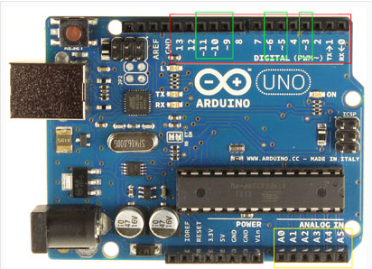
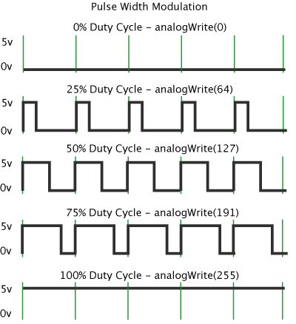
AMON ed ARDUINO
LE PORTE : - Pin Digitali: da 0 a 13 ( quadrato rosso ) 0 (LOW) e 1 (HIGH)
- Pin Analogici: da 0 a 5 ( quadrato giallo/arancio ) da 0 a 1023
- Pin PWM: 3,5,6,9,10,11 ( quadrato verde ) da 0 a 255
PWM
PWM
Pulse Width Modulation
DIGITALI
ANALOGICHE

Slide 11
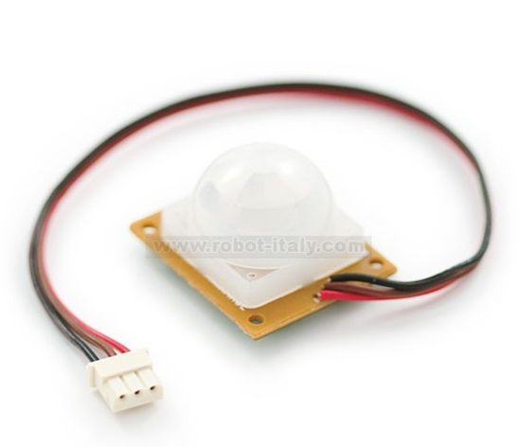
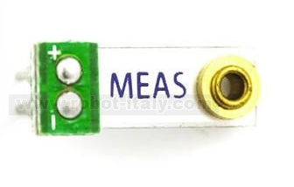
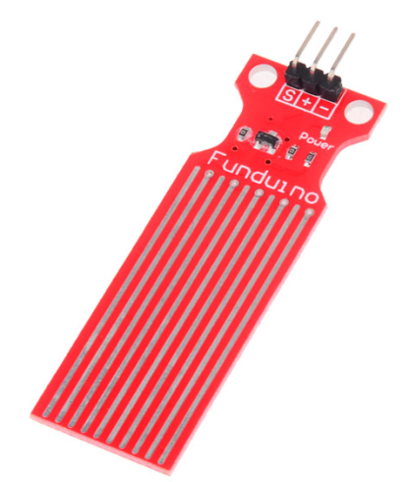
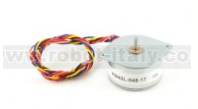
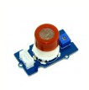
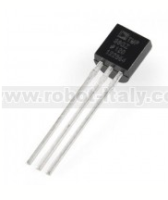
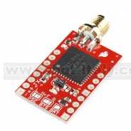
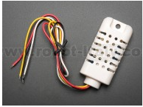
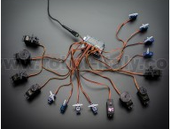
AMON ed ARDUINO
COMPONENTI ESTERNI
Sensore di MOVIMENTO
Sensore di VIBRAZIONI
Sensore di LIVELLO
Motore
passo-passo
Sensore di DISTANZA
Sensore di GAS
Sensore di TEMPERATURA
Sensore di POSIZIONE
(GPS)
Sensore di UMIDITA’
16 servi insieme

Slide 12
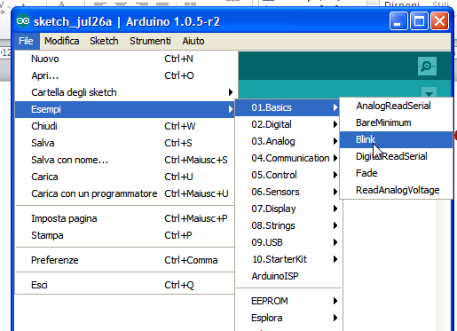
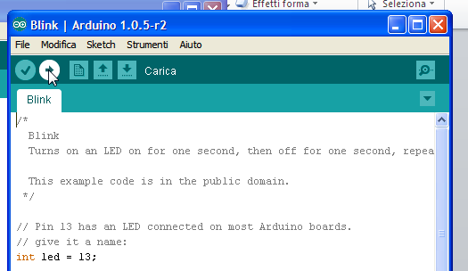
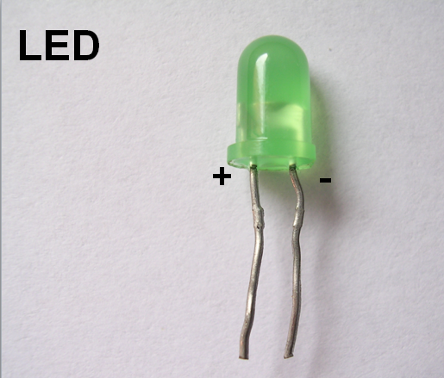
AMON ed ARDUINO
Accendiamo un led
Apriamo e Carichiamo il programma «Blink» da Esempi Arduino-Basics
Carichiamo il pgm su Arduino
Attendiamo e un piccolo led si accende
Mettiamo un LED sulla porta 13 e riproviamo
LED :
pin PIU LUNGO è +
parte sporgente è +

Slide 13
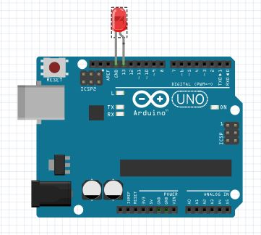
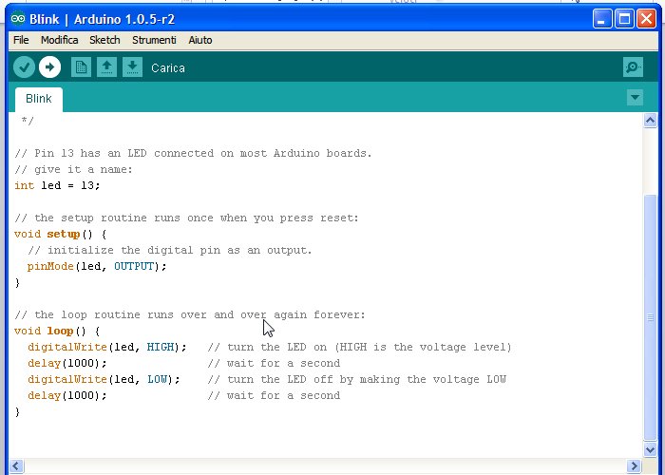
Accendiamo un led
AMON ed ARDUINO
PROGRAMMA : Blink_Base

Slide 14
AMON ed ARDUINO
ISTRUZIONI BASE :
commenti
fine riga
ordine
Maiuscole e minuscole
/*
This example code is in the public domain.
*/
// Pin 13 has an LED connected on most Arduino boards.
// give it a name:
sempre con ;
ogni sezione di istruzione si apre e si chiude con { }
sono sempre due cose diverse

Slide 15
AMON ed ARDUINO
STRUTTURA Il codice di qualsiasi programma per Arduino è composto essenzialmente di 3 parti:
- inizio - Questo è il posto dove attribuiamo variabili, carichiamo librerie , settiamo inizialmente i parametri, etc
- void setup() - Questo è il posto dove mettiamo il codice di inizializzazione. Inizializza tutte le impostazioni e le istruzioni della scheda (gli INPUT e OUTPUT) prima che il ciclo principale del programma si avvii. Ad ogni Reset viene eseguito una sola volta - void loop() - E' il contenitore del codice principale del programma. Contiene una serie di istruzioni che possono essere ripetute una dopo l'altra fino a quando non spegniamo la scheda Arduino.

Slide 16
AMON ed ARDUINO
CONTENUTI
Nella scheda Arduino è inserita una serie predefinita di parole chiave con valori speciali. HIGH e LOW sono usati per esempio quando si vuole accendere o spegnere un Pin di Arduino. INPUT e OUTPUT sono usate per definire se uno specifico Pin deve essere un dato di entrata o un dato di uscita. TRUE e FALSE indicano il rispettivo significato italiano: se abbiamo un'istruzione, la condizione può essere vera o falsa.
VARIABILI int - Contiene un numero compreso tra -32'768 e 32'767. E' il tipo di variabile più usata e usa 2 byte di memoria. float - Può memorizzare numeri con la virgola.
string - Un set di caratteri ASCII utilizzati per memorizzare informazioni di testo. array - un elenco di variabili accessibili tramite un indice. Vengono utilizzate per creare tabelle di valori facilmente accessibili.
FUNZIONE di tempo
delay(ms) - Mette in pausa il programma per un numero di millisecondi specificato. delay(1000); //stoppa il programma per 1 secondo

Slide 17
AMON ed ARDUINO
FUNZIONI INPUT E OUTPUT, Arduino include funzioni per la gestione degli Input e degli Output.
pinMode(pin,mode) - Riconfigura un pin digitale a comportarsi come uscita o come entrata. pinMode(13,INPUT); - imposta il pin 13 come Input. pinMode(11,OUTPUT); - imposta il pin 11 come Output.
digitalWrite(pin,value) - imposta un pin digitale ad ON o a OFF. digitalWrite(7,HIGH); - imposta come digitale il pin 7. digitalRead(pin) - Legge lo stato di un input Pin, ritorna HIGH se il Pin riceve della tensione oppure LOW se non c’è tensione applicata. Valore=digitalRead(7); // legge il pin 7 dentro a valore

Slide 18
AMON ed ARDUINO
analogRead(pin) - Legge la tensione applicata a un ingresso analogico e ritorna un numero tra 0 e 1023 che rappresenta le tensioni tra 0 e 5 V. val=AnalogRead(0); // legge l’ingresso analogico 0 dentro a val analogWrite(pin,value) - Cambia la frequenza PWM su uno dei pin segnati PWM,
pin si può mettere 11 10 9 6 5 3,
value invece può essere un valore da 0 a 255 che rappresenta la scala da 0 a 5 V. analogWrite(9,128);
OPERATORI DI COMPARAZIONE, quando si specificano delle condizioni ci sono vari operatori che tu puoi usare: == Uguale a > maggiore di < minore di != diverso da <= minore o uguale >= maggiore o uguale
http://polinienrico.altervista.org/index.php?option=com_content&view=article&id=57&Itemid=66

Slide 20
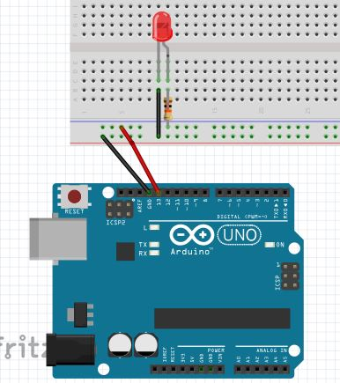
AMON ed ARDUINO
Accendiamo un led sulla BREADBOARD - Blink
PROGRAMMA : Blink_Base
void setup()
{ pinMode(13,OUTPUT);
}
void loop()
{ digitalWrite(13,HIGH); delay(3000); digitalWrite(13,LOW); delay(3000); }
RESISTENZA da 220 ohm

Slide 21
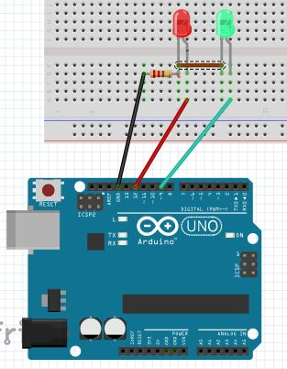
AMON ed ARDUINO
Accendiamo due led alternativamente
PROGRAMMA : Due_Led_alternativamente
void setup() { pinMode(9,OUTPUT); pinMode(12,OUTPUT); }
void loop() { digitalWrite(9,HIGH); digitalWrite(12,LOW); delay(500); digitalWrite(9,LOW); digitalWrite(12,HIGH); delay(500); }
RESISTENZA da 220 ohm

Slide 22
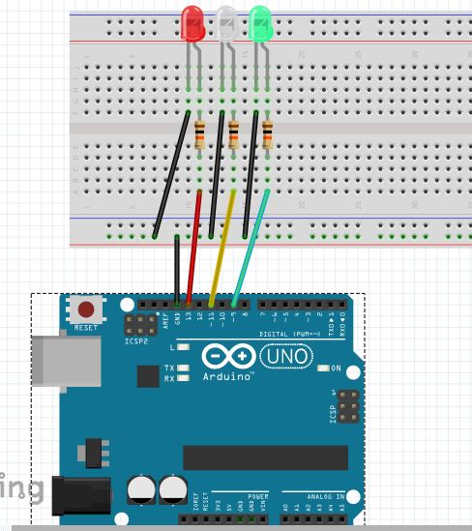
AMON ed ARDUINO
Realizziamo un semaforo
PROGRAMMA : Semaforo
void setup() { pinMode(13,OUTPUT); //Rosso pinMode(11,OUTPUT); //Giallo pinMode(9,OUTPUT); //Verde }
void loop() { digitalWrite(13,HIGH); delay(8000); digitalWrite(13,LOW); digitalWrite(9,HIGH); delay(8000); digitalWrite(11,HIGH); delay(2000); digitalWrite(9,LOW); digitalWrite(11,LOW); }
RESISTENZA da 220 ohm

Slide 23
Altre istruzioni utili
AMON ed ARDUINO
STRUTTURE DI CONTROLLO Il linguaggio di Arduino include parole chiave per controllare il progetto logico del nostro codice. If…else - Permette di prendere delle decisioni all’interno del programma, ma deve essere seguito da una domanda sotto forma di espressione tra parentesi. Se la domanda è vera tutto ciò che segue verrà eseguito. Se falso verrà eseguito tutto il codice che segue else.
If è possibile usarlo senza usare necessariamente else. Esempio: if (val==1) { digitalWrite (LED, HIGH) ; } // se (val=1) è vera esegue la parentesi
OPERAZIONI ARITMETICHE Si può usare Arduino per compiere operazioni matematiche complesse con una semplice sintassi: + e – indicano addizione e sottrazione, * indica la moltiplicazione, e / la divisione. C’è un operatore in più in questo linguaggio chiamato “Modulo” che è un comando che restituisce il resto di una divisione. Esempio: a=3+3; luminosità=((12*valore sensore)/4);
OPERATORI BOOLEANI Sono usati quando si vogliono combinare più condizioni, ad esempio se vogliamo verificare se il valore di un sensore è tra 1 e 5 basta scrivere:
if (sensore= >1) && (sensore <=5); Esistono tre tipi di operazioni booleane: &&(And), ||(Or), !(Not).

Slide 24
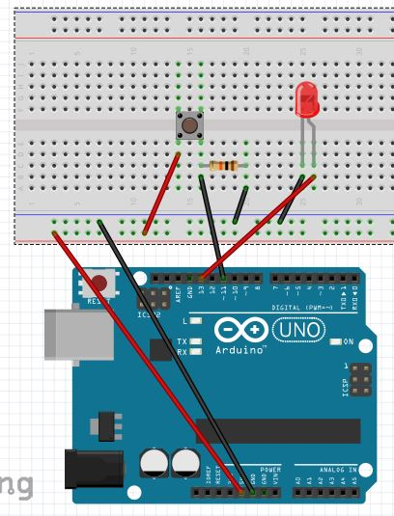
AMON ed ARDUINO
Aggiungiamo un Pulsante
PROGRAMMA : Led_con_Pulsante
int valore;
void setup()
{ pinMode(13,OUTPUT);
pinMode(11,INPUT); }
void loop()
{ valore=digitalRead(11);
if (valore==HIGH)
{ digitalWrite(13,HIGH); }
else
{ digitalWrite(13,LOW); }
}
RESISTENZA da 220 ohm

Slide 25
AMON ed ARDUINO
Aggiungiamo un Interruttore
int valore;
int inter=0;
void setup()
{ pinMode(13,OUTPUT);
pinMode(11,INPUT); }
void loop()
{ valore=digitalRead(11);
if ((valore==HIGH) and (inter==0))
{ digitalWrite(13,HIGH);
inter=1;
delay(1000); }
else if ((valore==HIGH) and (inter==1))
{ digitalWrite(13,LOW);
inter=0;
delay(1000); }
}
NOTE : inter =0 SPENTO =1 ACCESO
PROGRAMMA : Led_con_interruttore
Stesso circuito di prima

Slide 26
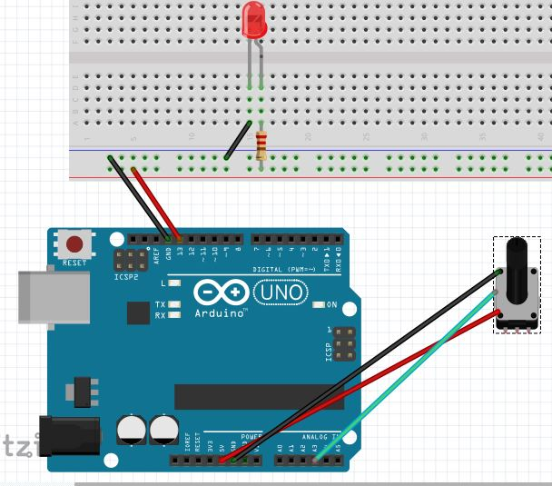
AMON ed ARDUINO
Accendiamo un led e con potenziometro variamo la durata del lampeggio
PROGRAMMA : Led_con_potenziometro
int durata=0;
void setup() { pinMode(13,OUTPUT); }
void loop() {
durata=analogRead(3);
digitalWrite(13,HIGH); delay(durata);
digitalWrite(13,LOW); delay(durata); }

Slide 27
AMON ed ARDUINO
Accendiamo un led e con potenziometro variamo la durata del lampeggio
e vediamo la lettura del potenziometro, ma prima vediamo come comunicare con il PC
COMUNICAZIONE SERIALE Queste sono le funzione seriali cioè quelle funzioni che Arduino usa per comunicare tramite la porta Usb del nostro Pc.
Serial.begin(speed) - Prepara Arduino a mandare e a ricevere dati tramite porta seriale. Possiamo usare generalmente 9600 bits per secondo con la porta seriale dell’Arduino, ma sono disponibili anche altre velocità, di solito non si supera i 115.200 bps. Serial.begin(9600); in setup Serial.print(data); in Loop
Serial.print(data,codifica) - Invia alcuni dati alla porta seriale. La codifica è opzionale. Serial.print(32); // stampa 32
Serial.Print(32, DEC); // stampa 32 come sopra

Slide 28
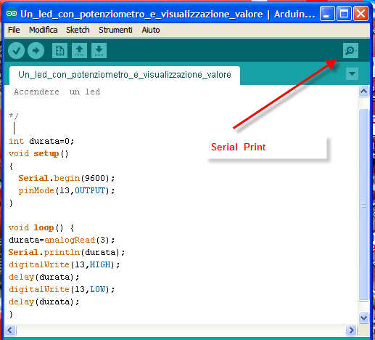
Accendiamo un led e con potenziometro variamo la durata del lampeggio ………………….
………..e vediamo la lettura del potenziometro
AMON ed ARDUINO
PROGRAMMA : Led_con_potenziometro_e_visualizzazione_valore
Stesso circuito di prima
int durata=0;
void setup()
{ Serial.begin(9600);
pinMode(13,OUTPUT);
}
void loop()
{ durata=analogRead(3);
Serial.println(durata);
digitalWrite(13,HIGH);
delay(durata);
digitalWrite(13,LOW);
delay(durata);
}

Slide 29
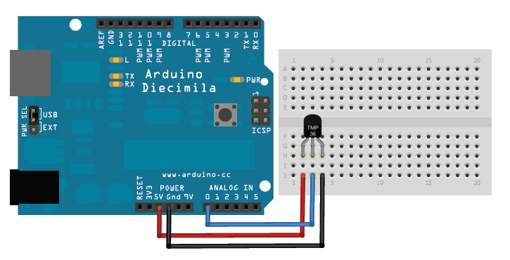
AMON ed ARDUINO
Misuriamo la temperatura
PROGRAMMA : Leggiamo_la_temperatura
int lettura;
float temperatura;
void setup() {
Serial.begin(9600);
}
void loop() {
lettura = analogRead(A0);
temperatura = ((lettura * 5.0 / 1024.0) - 0.4) / 0.0195;
Serial.println(lettura);
Serial.println(temperatura);
delay(500);
}

Slide 30
digitalRead
digitalWrite
analogRead
analogWrite
80%
L'80% di quello che vi serve c'è! Lo avete imparato!
Notes:
L'80% di quello che vi serve c'è! Lo avete imparato!

